Slide 1
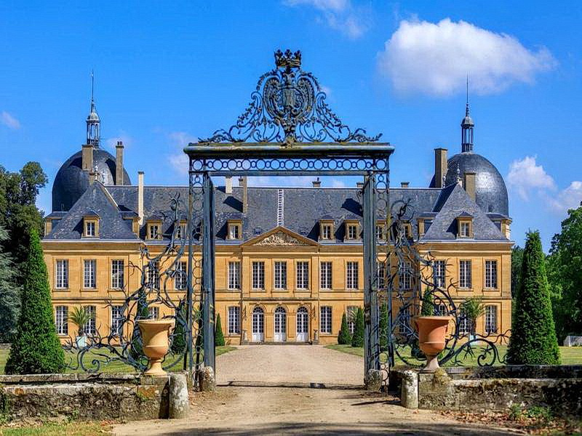

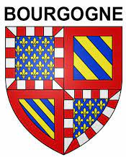
Le Château de Digoin
Franchissez le portail en fer forgé et parcourez l’allée qui vous mène au château.

Slide 2
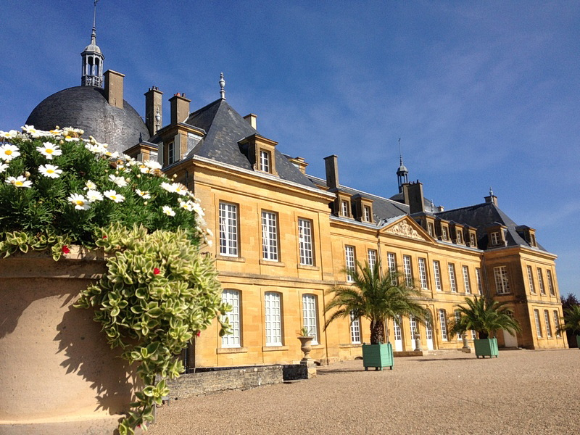
Le Château de Digoin à Palinges
beaux châteaux médiéval avec un splendides jardins à la française,

Slide 3
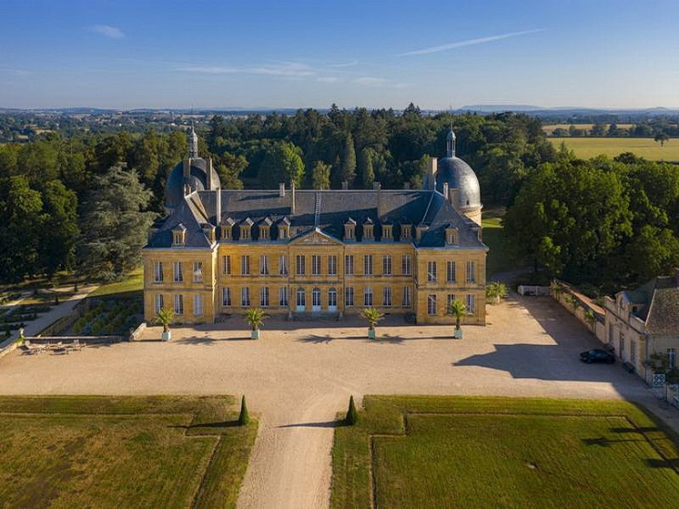
Monument historique meublé XVIIIe, le château de Digoin, situé au cœur d'un domaine de 35 hectares, témoin de notre patrimoine passé mais également présent,

Slide 4
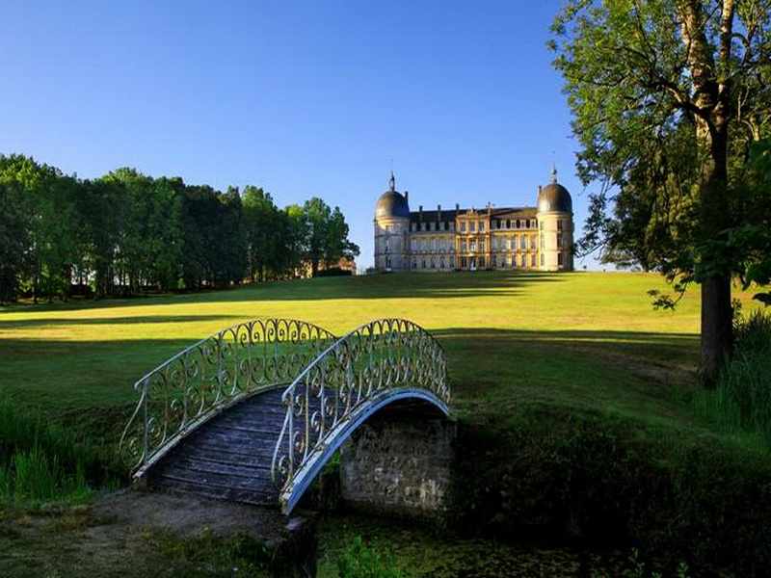
Le Château de Digoin à Palinges

Slide 5
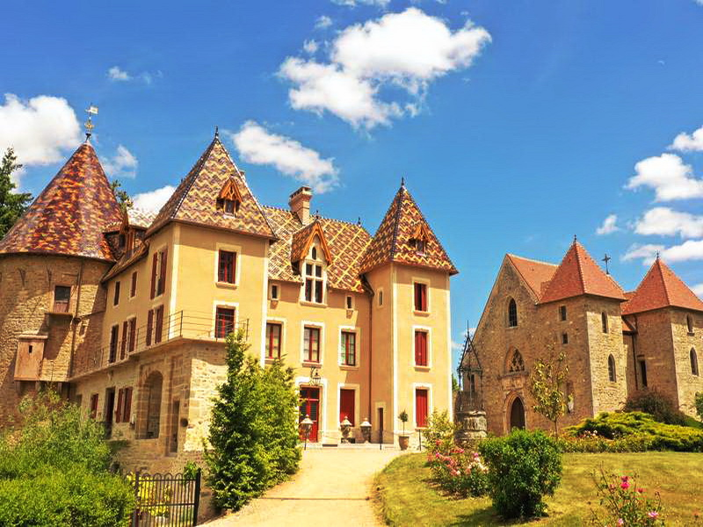
Le Château de Marguerite de Bourgogne à Couches
Construite au XIIe siècle, cette forteresse médiévale sous toutes ses latitudes des souterrains aux donjons, en passant par la chapelle et à la Tour de justice).

Slide 6
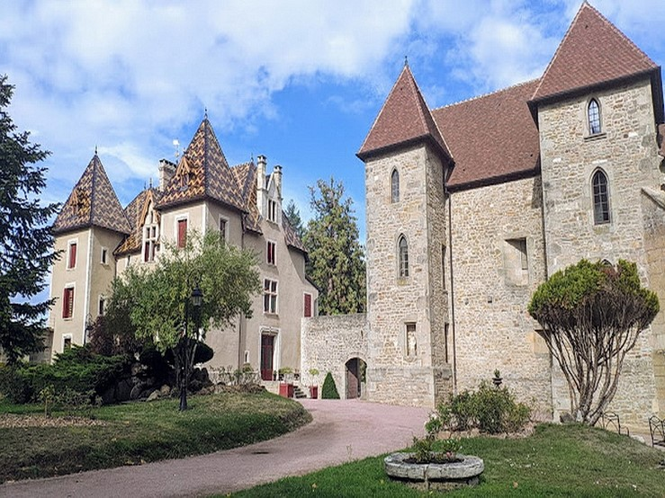
Le Château de Marguerite de Bourgogne à Couches
l'âme fascinante du Château , un joyau médiéval niché au cœur de la Bourgogne. Avec une histoire riche ,il témoigne des époques successives, de la féodalité à la Renaissance.

Slide 7
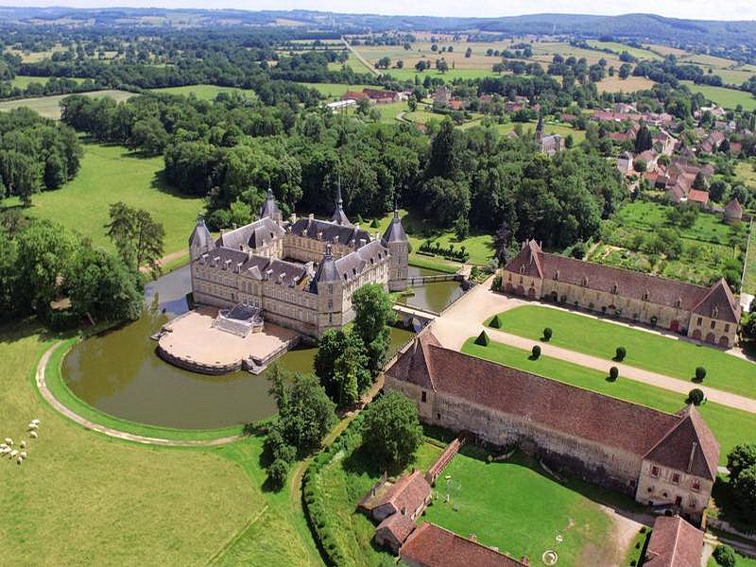
Château de Sully en Saône et Loire
le plus grand château Renaissance de Bourgogne du Sud, lieu de naissance du maréchal de Mac Mahon.

Slide 8
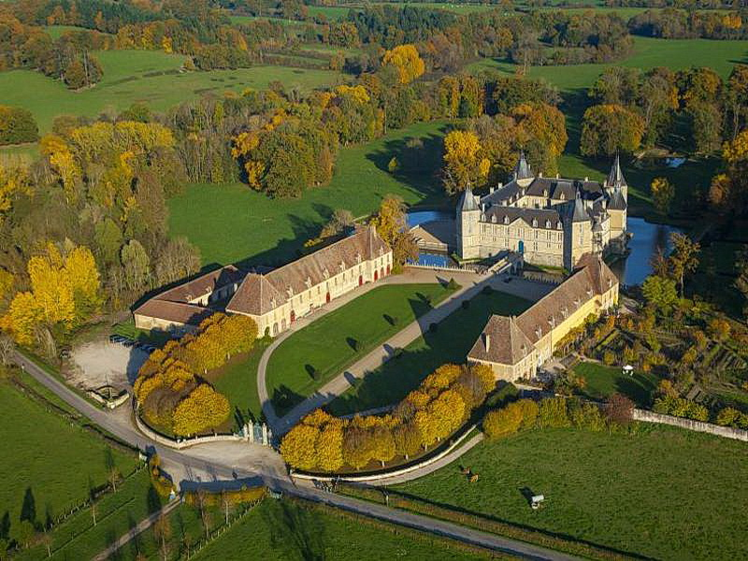
Château de Sully
Dans ce beau château de famille est né le célèbre Maréchal de Mac Mahon, un des premiers Présidents de la République française

Slide 9
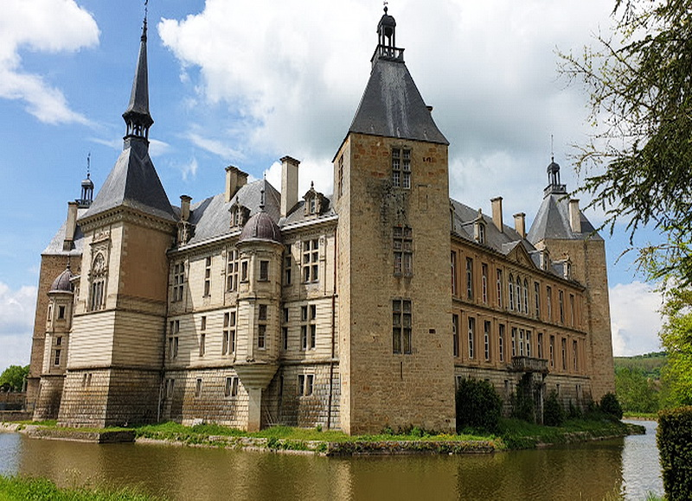
Château de Sully
ce château a vu naître le Président de la République qui occupa le premier l’Elysée :

Slide 10
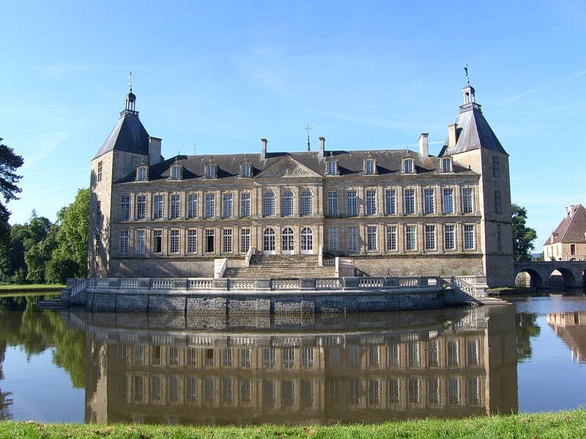
Château de Sully
Joyau de la Renaissance française, Sully et ses tours se reflètent tranquillement dans l’eau des douves qui les entourent.

Slide 11
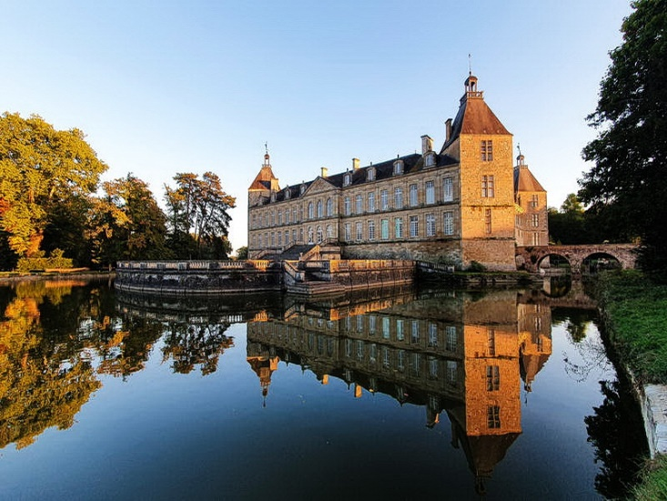
Château de Sully

Slide 12
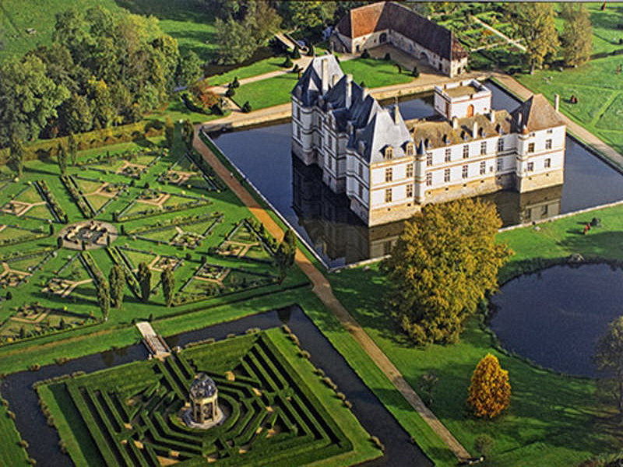
Château de Cormatin
C'est au château de Cormatin qu'on découvre ce trésor Renaissance !Raffinement du Grand Siècle dans les salles dorées et appartements d'époque Louis XIII.

Slide 13
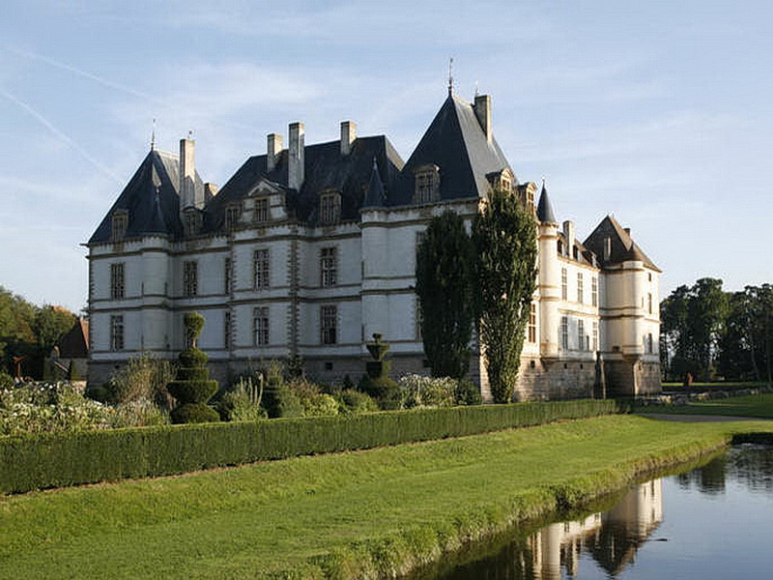
Château de Cormatin
La demeure des Marquis d'Huxelles, édifiée de 1606 à 1625
Cheminées, plafonds et boiseries peints, sculptés et dorés avec une exubérance pour le favori de la reine Marie de Médici

Slide 14
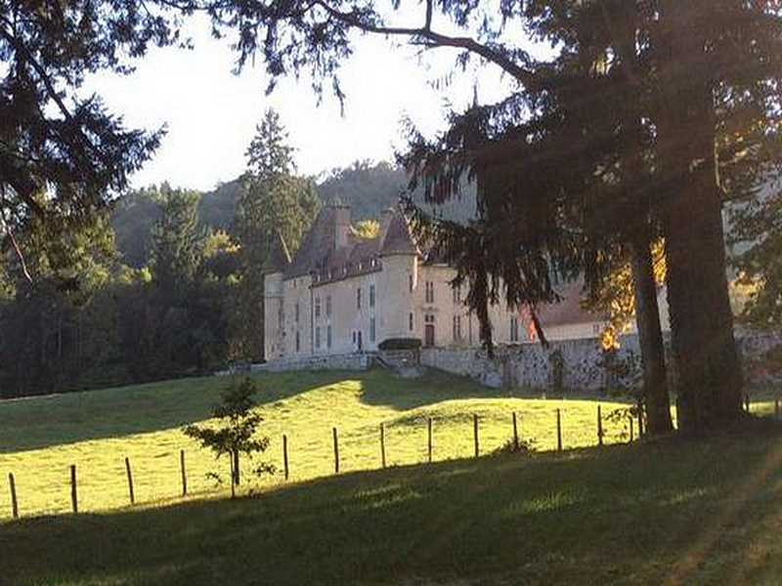
Château de Trélague

Slide 15
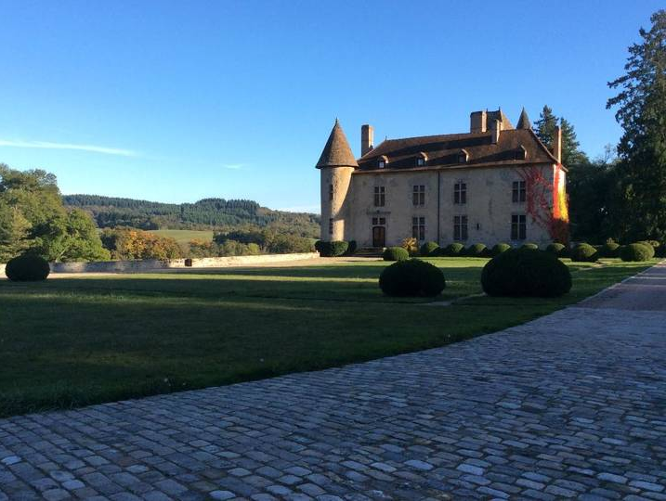
Château de Trélague
Château de Trélague
Le château de Trélague est composé d'un donjon médiéval et d'un corps de bâtiment du XVIIème siècle. Visite du parc à la française et à l'anglaise.

Slide 16
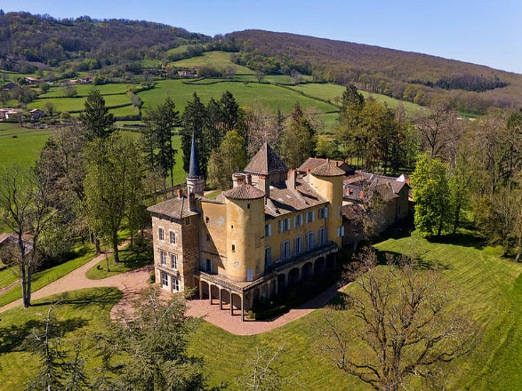
Château de Saint-Point - Lamartine
Le tombeau du poète jouxte le château où ses souvenirs sont omniprésents. De sa chambre au cabinet de travail, tout rappelle sa vie d'homme de lettres

Slide 17
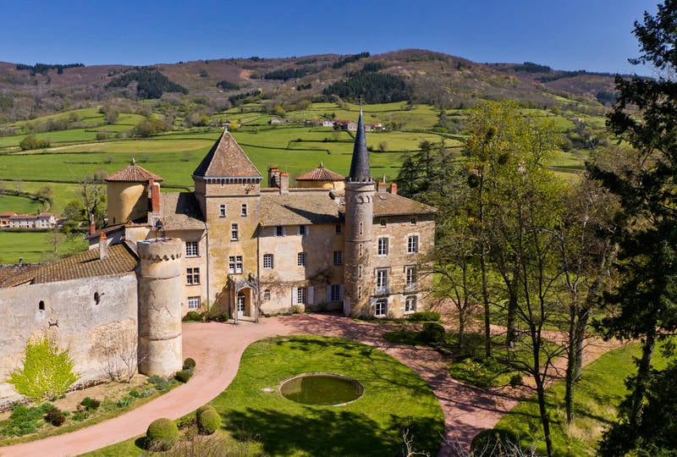
Château de Saint-Point - Lamartine
La vie d‘un homme politique ardent défenseur du drapeau français, de sa famille chérie, ses voyages...

Slide 18
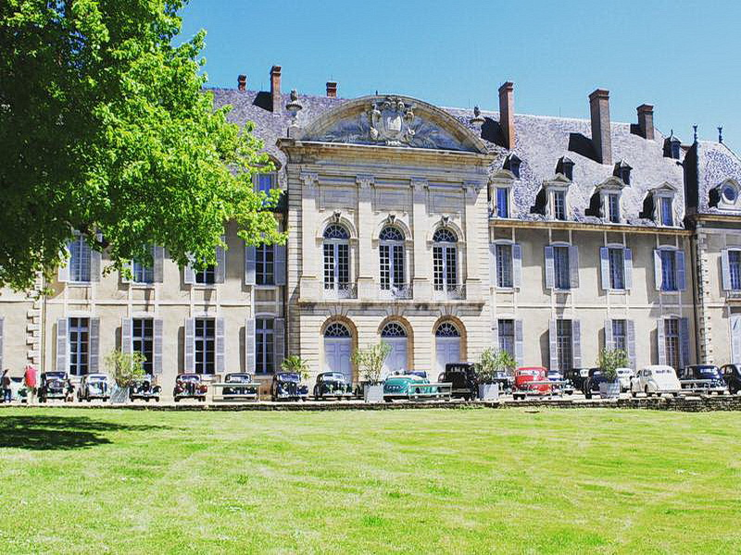
Abbaye de la Ferté
L'Abbaye de la Ferté force l'admiration. L'enceinte, le parc et les bâtiments impressionnent. Dernier témoignage de l'ancien monastère dont il fut le palais abbatial,

Slide 19
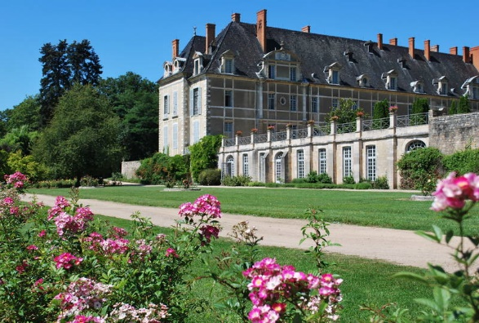
Abbaye de la Ferté
Première fille de Cîteaux, La Ferté est devenue après la révolution le berceau d'une famille de savants et d'inventeur, à intérieurs découvrir les nombreux objets scientifiques

Slide 20
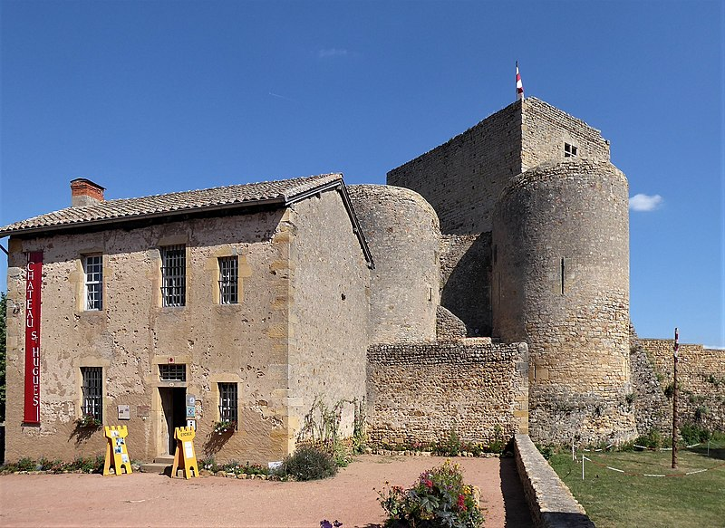
Château Saint-Hugues
Le château-fort, au sein duquel naquit saint Hugues, le grand Abbé de Cluny, conserve son donjon carré roman, le plus ancien de Bourgogne (du X-XI siècles), haut de 22 mètres

Slide 21
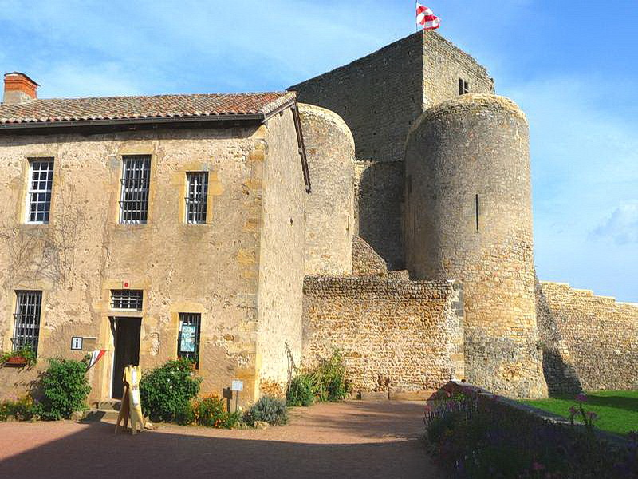
Château Saint-Hugues
d'architecture militaire médiévale avec son caractéristique donjon carré roman. Au devant, deux tours en demi-lune (XIIème siècle)
protégeaient la porte d’entrée à pont-levis et herse

Slide 22
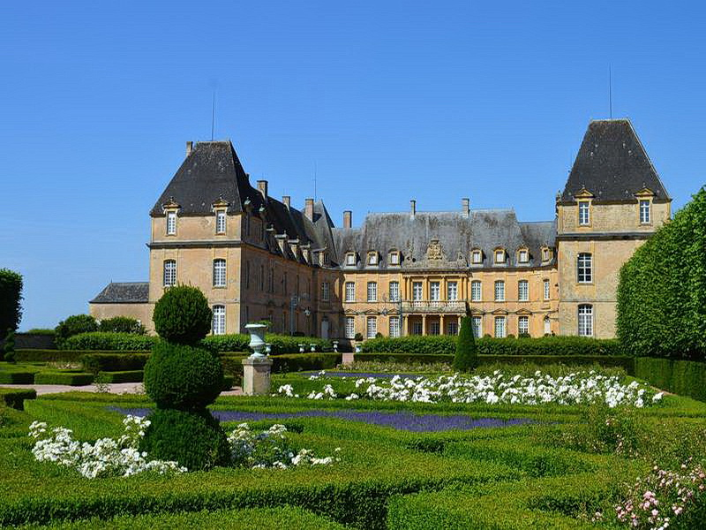
Château de Drée
Surnommé "Le Petit Versailles du Charolais", cette demeure somptueuse révèle des intérieurs remarquables

Slide 23
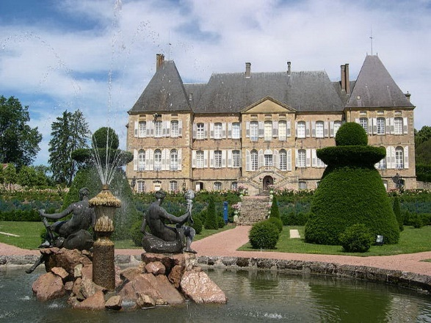
Château de Drée
Possède une chapelle insoupçonnée , un moment hors du temps la promenade dans le parc et les jardins à la française...

Slide 24
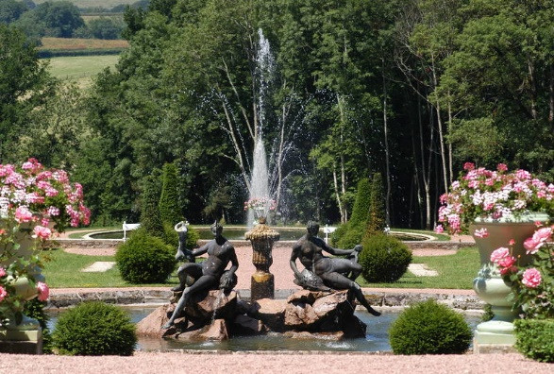
La belle fontaine du Château de Drée
Château de Drée

Slide 25
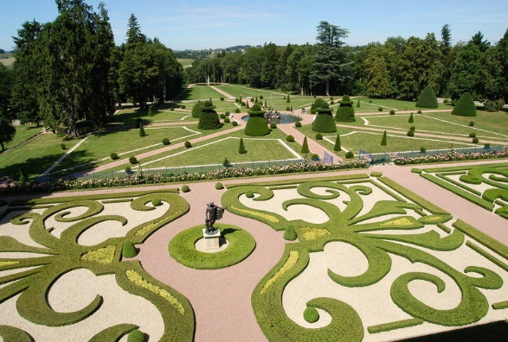
les jardins à la française...
Château de Drée

Slide 26
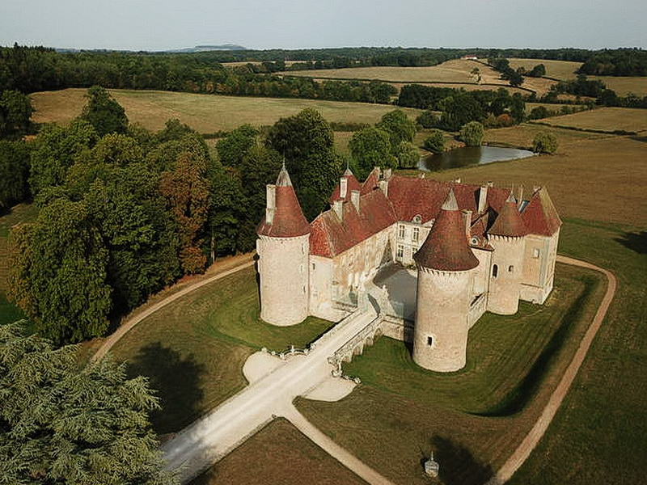
Château d'Epiry
Le gentilhomme satirique Roger de Rabutin, cousin de Madame de Sévigné y naquit en 1618.

Slide 27
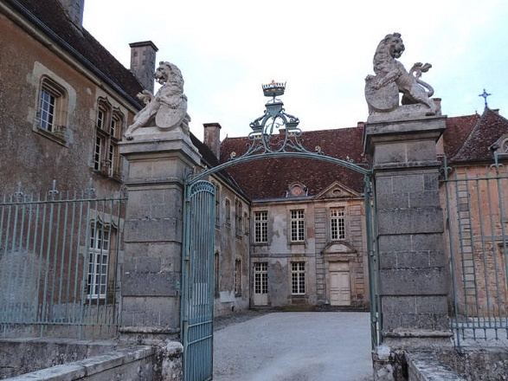
Deux lions de pierre gardent la grille précédée d'un pont. Quatre tours rondes (XIVème siècle) protègent le corps du logis (XVème, XVIIIème siècle)

Slide 28
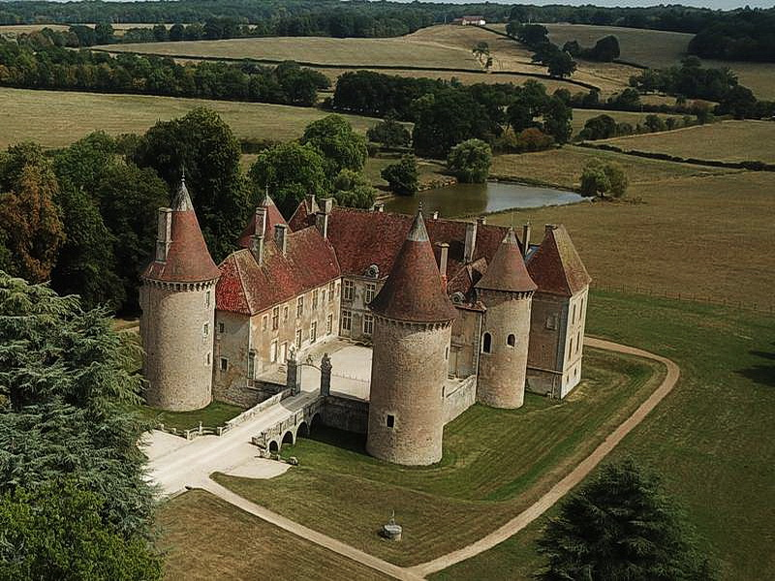

Slide 29
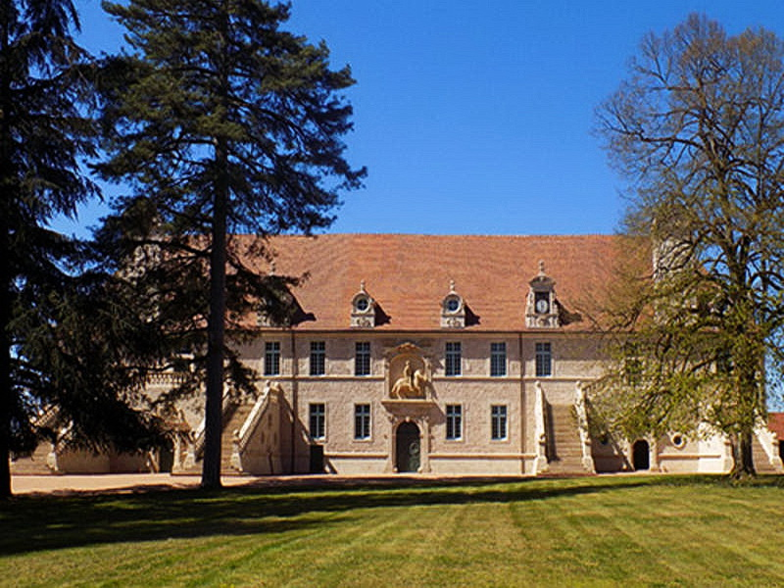
Ecuries du château de Chaumont en Charolais
Saint-Bonnet-de-Joux Ecuries de Chaumont-La guiche dans l'une des plus grandes écuries privées de France, chef-d'œuvre de l'architecture équestre du XVIIe siècle.

Slide 30
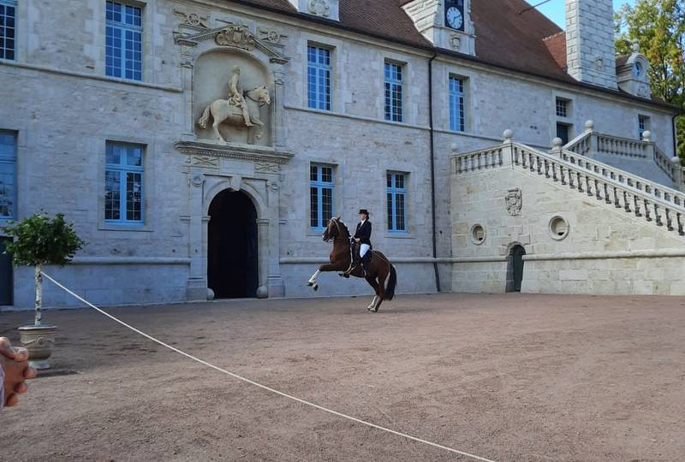
Ces écuries abritaient 99 chevaux, le 100e (la statue de Philibert de La guiche) couronne fièrement la porte d'honneur ! cerné par un magnifique parc à l'anglaise.

Slide 31
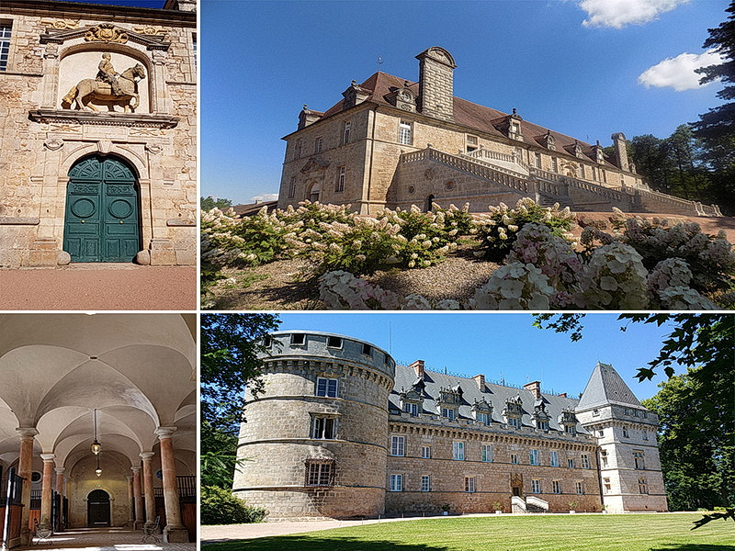
Autre style, pour ce château et ses majestueuses écuries ancrées dans un écrin de verdure aux portes du Charolais. A Saint-Bonnet-de-Joux, l'une des plus grandes écuries privées d'Ancien Régime en France.

Slide 32
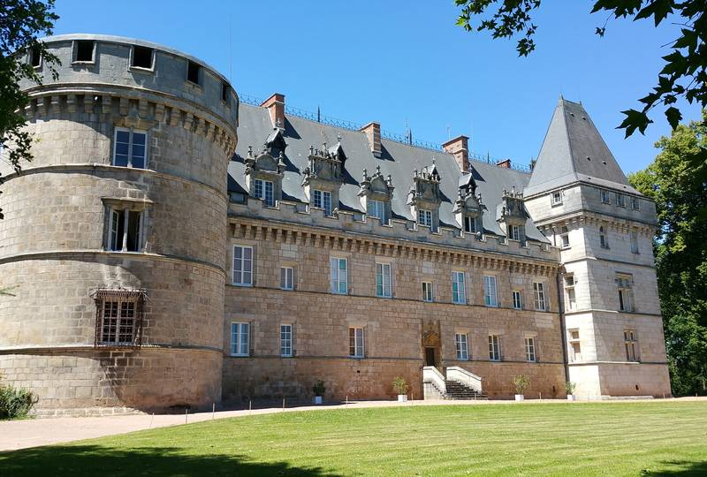
Bâties entre 1648 et 1652 par Henriette de La Guiche, pour la garde princière de son époux, Louis Emmanuel de Valois, petit-fils du roi Charles IX, colonel général de la cavalerie légère.

Slide 33
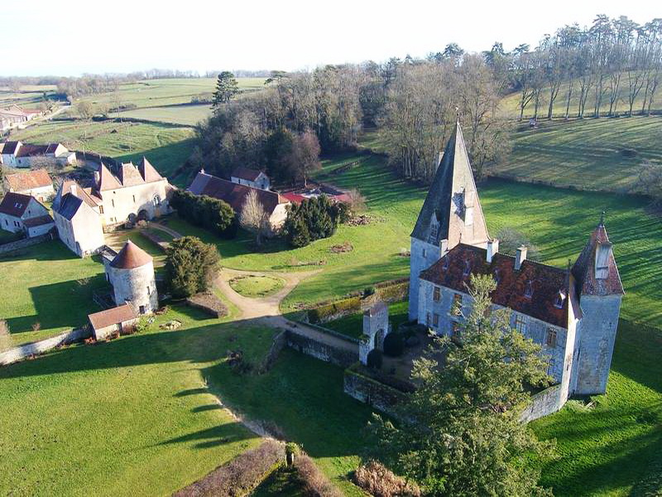
Château de Morlet
Situé entre Beaune et Autun, en Saône et Loire, à la frontière de la Côte d'Or, le Château de Morlet
est très méconnu.

Slide 34
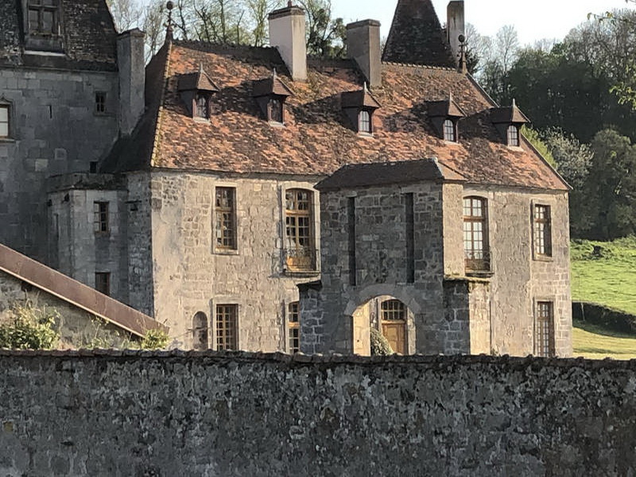
Château de Morlet
Les différents bâtiments qui le composent sont pourtant remarquables: Sa Porterie et ses incroyables Mascarons,
le Château et son Parc à l'anglaise,

Slide 35
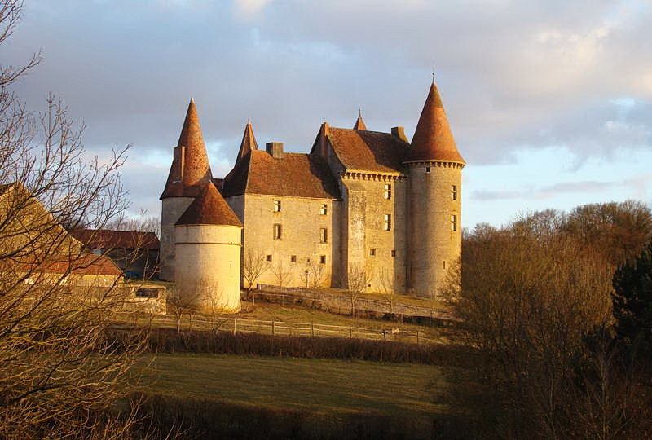
Château de Chassy
Le château de Chassy ancienne maison-forte daté de 1056 , devenue forteresse médiévale au 14e siècle puis résidence à partir du 16e siècle . détaché du village planté sur une butte

Slide 36
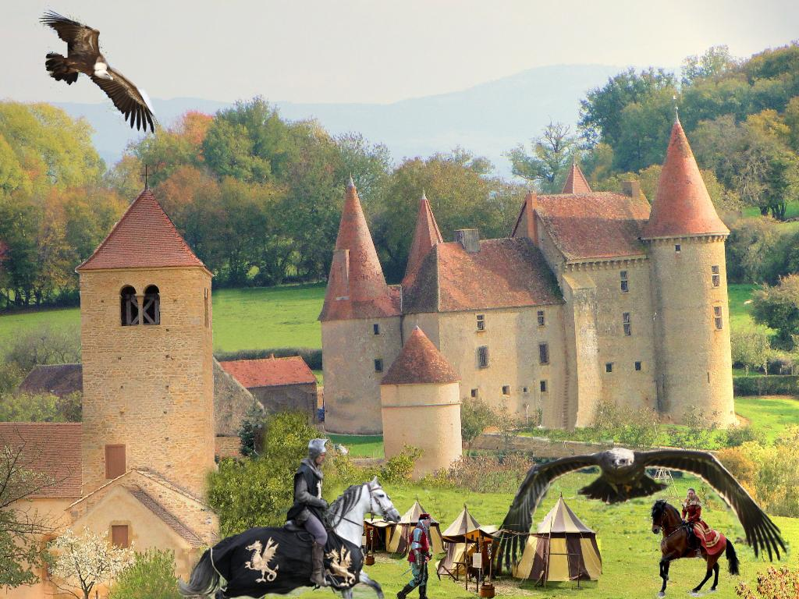
Château de Chassy
le château daté de 1056, mais l’édifice prend son aspect actuel au 15e siècle.
L’église, Saint Pierre-ès-Liens, a été construite à la fin du 11e siècle par les moines de Cluny

Slide 37
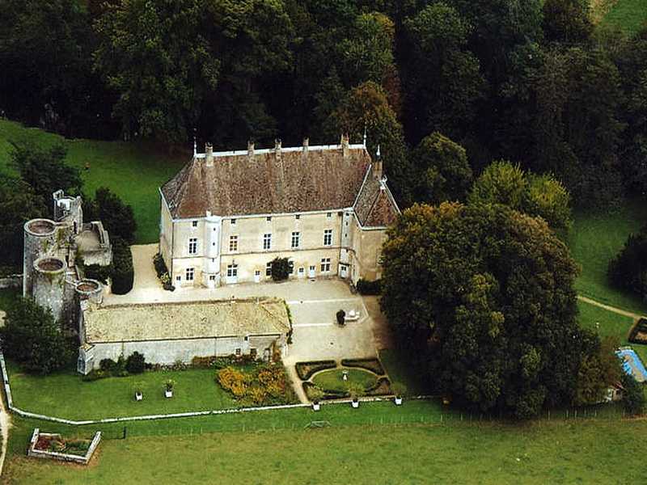
Château de Germolles
A Mellecey en immersion au cœur du château de Germolles, là où Philippe le Hardi, Duc de Bourgogne et Marguerite de Flandre en ont fait leur demeure ducale.

Slide 38
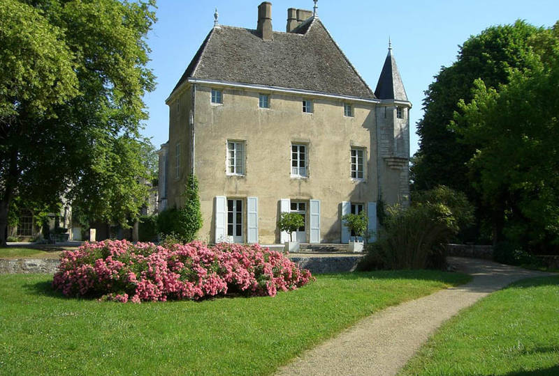
Château de Germolles
Le parcours mène du cellier à la suite ducale en passant par les chapelles, le châtelet, la cuisine et les allées du parc.

Slide 39
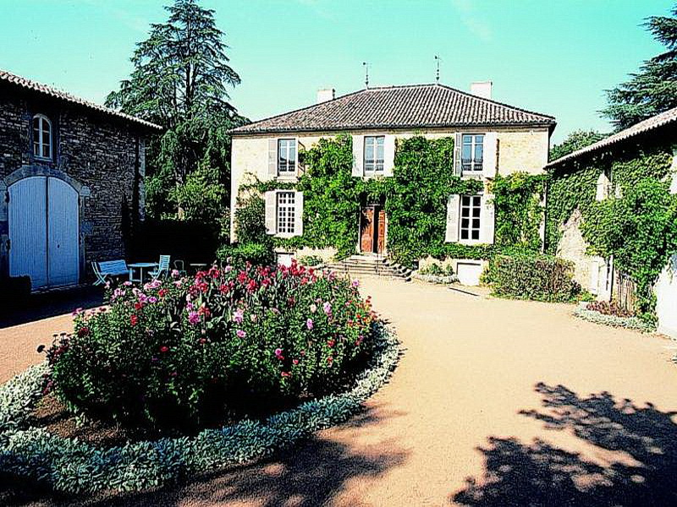
Maison de Lamartine
Construite en 1705 par l'arrière-grand-père d'Alphonse de Lamartine pour servir de « vendangeoir » c'est dans cette maison que le poète a vécu toute son enfance et son adolescence.

Slide 40
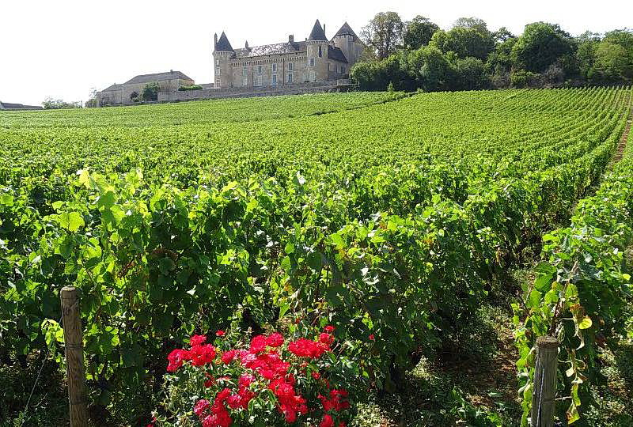
Château de Rully
Cette demeure ne passe pas inaperçue, légèrement perchée, avec à ses pieds des parcelles de vignes telle une traine.

Slide 41
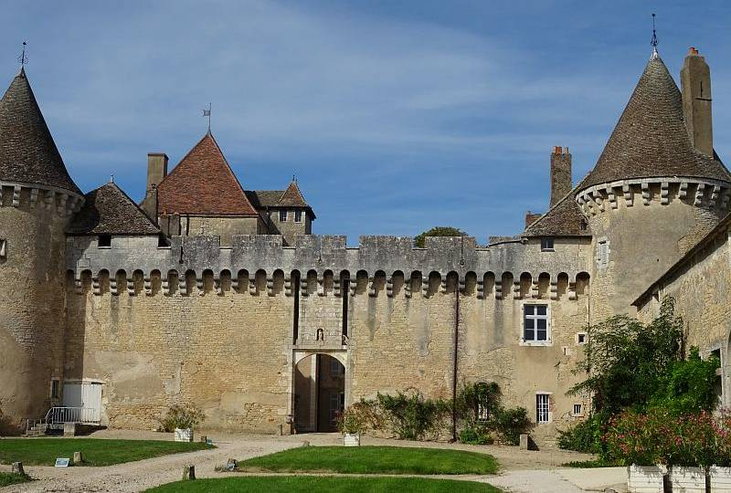
Forteresse médiévale à l'architecture militaire : donjon carré du XIIe siècle, tours, courtines et chemin de ronde du XIVe siècle avec créneaux, mâchicoulis, meurtrières.

Slide 42
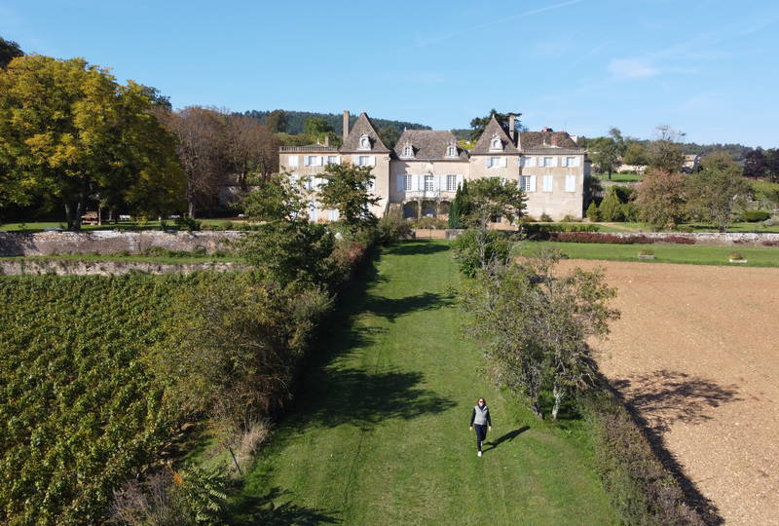
Château de Monceau
Ce château du XVIIème siècle appartenait à la famille de Lamartine qui passait plusieurs mois à l'automne, au moment des vendanges. Visite libre et gratuite du parc et de la chapelle.

Slide 43
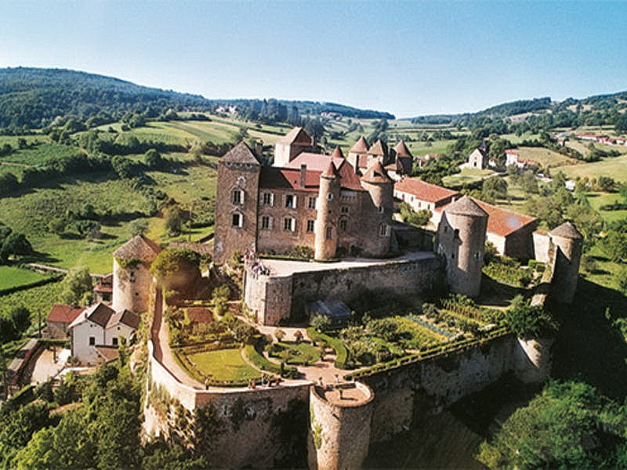
Forteresse de Berzé
Il en impose ce château avec ses 14 tours. Un lieu où les enfants ne perdront pas une miette de la visite et seront fascinés par les armures des chevaliers.

Slide 44
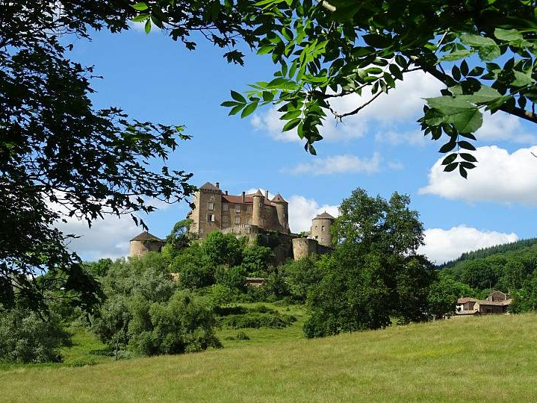
Forteresse de Berzé
Et pour la petite histoire, sachez que ce site a été le lieu de tournage d'une super production américaine,

Slide 45
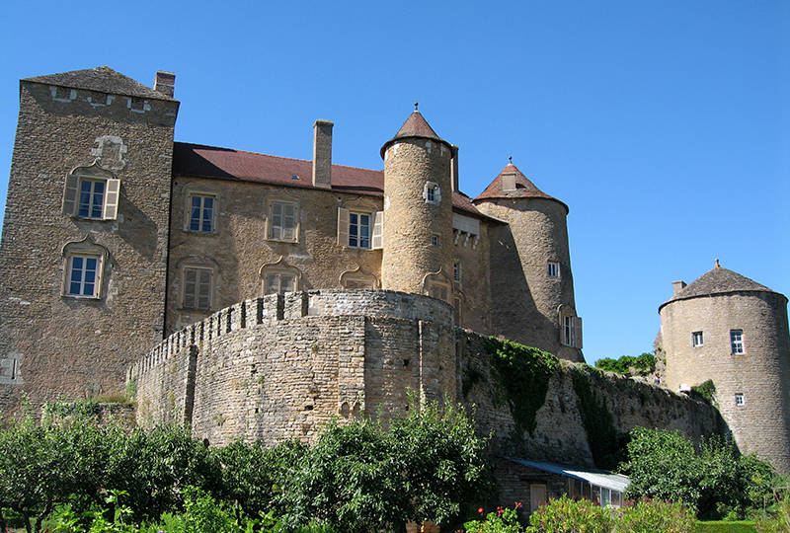
, The Last Duel, un film sorti au cinéma en octobre 2021, signé Ridley Scott avec en Guest-star Matt Damon et quelques autres pointures, rien que ça !

Slide 46

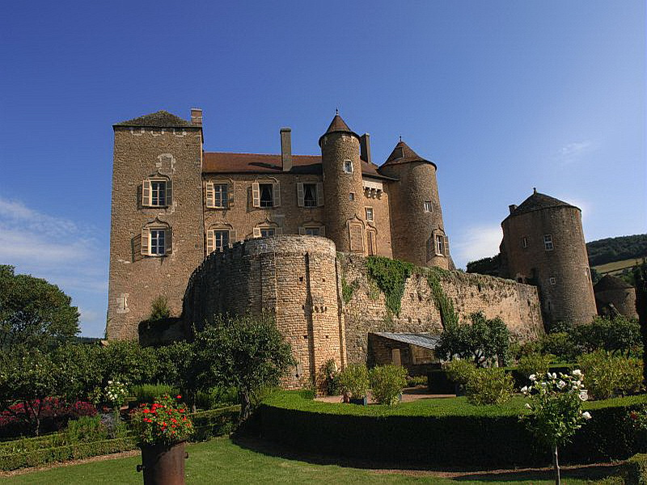
Le Château de Berzé le -Châtel
Authentique joyau patrimonial de la Bourgogne du Sud, le château est une forteresse médiévale parmi les plus importantes et les mieux conservées des châteaux de Bourgogne

Slide 47
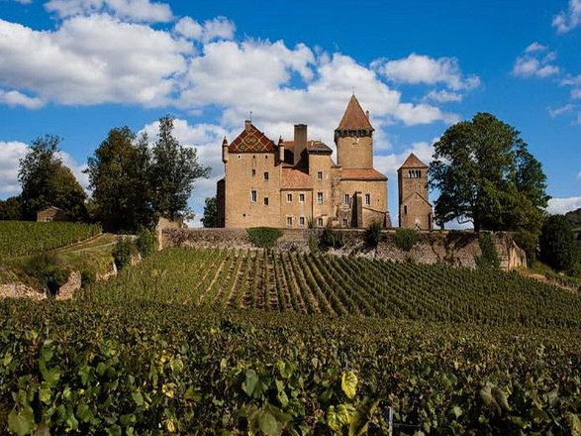
château de Pierreclos
Ambiance médiévale au château de Pierreclos. Cette demeure historique se dresse majestueuse à la sortie du village Il a de l’allure avec sa toiture bourguignonne

Slide 48
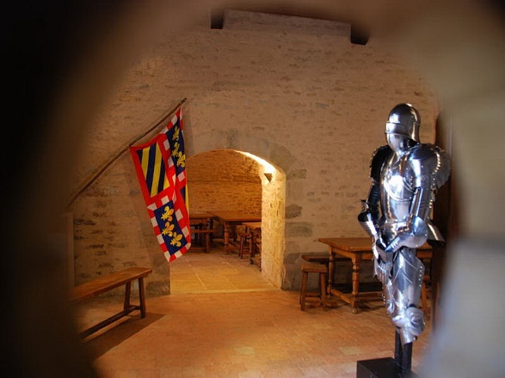
château de Pierreclos

Slide 49
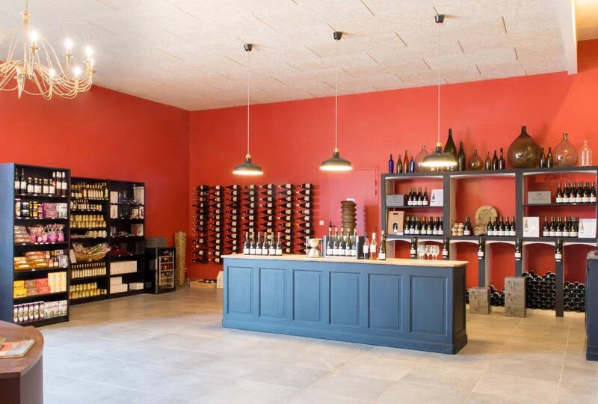
château de Pierreclos
Dégustation des vins du domaine pour les adultes, boutique avec vins du domaine, souvenirs, gourmandises et spécialités bourguignonnes , verres de vin et boissons fraiches en terrasse.

Slide 50

Il ne passe pas inaperçue au pied des vignes. Il a de l’allure avec sa toiture bourguignonne couverte de tuiles vernissées.

Slide 51

Château de Sercy
Le château fort de plaine de Sercy (XIIème, XVème siècles) avec son étang bordé d'arbres séculaires

Slide 52

Château de Sercy
Se singularise par une haute tour circulaire surmontée d'un hourd (galerie de bois,

Slide 53

Le Creusot
Château de la Verrerie
Ancienne cristallerie, le château de la Verrerie a été la résidence de la famille Schneider.

Slide 54

Château de la Verrerie
De nos jours, le corps central du bâtiment abrite le musée de l'Homme et de l'Industrie (cristaux, histoire de la dynastie Schneider, peintures, maquettes).

Slide 55

Châteaux et Sites de défense
Château de La Clayette
Le Château de La Clayette est véritable joyau niché au cœur du Charolais- Brionnais en Bourgogne du Sud , Il appartient à la famille de Noblet depuis 1722, soit depuis 3 siècles...

Slide 56

Château de La Clayette
Impossible de rater le château et le bel étang en bordure de route. Le château médiéval se mire dans les douves, il a conservé son pont-levis, il est entouré d’eau et
Construit en 1380

Slide 57

Château de Beaurepaire-en-Bresse
Visite uniquement des extérieurs de ce château et de ses dépendances construits entre les XVème et XVIIIème siècles.

Slide 58

Château de Beaurepaire-en-Bresse

Slide 59

Le Château de Brançion
Le Château de Brançion
cheminer de terrasses en terrasses pour atteindre celle de son donjon (haut de 23 m) et profiter d’une vue imprenable.

Slide 60

Le Château de Brançion
château féodal de Brançion domine le village médiéval ainsi que la vallée de Grosne ,

Slide 61

Château de Saint-Germain-lès-Buxy
C'est un château-fort , daté du XVe siècle, remanié entre 1873 et 1878 par Maurice Ouradou, gendre de Viollet-le-Duc.

Slide 62

Château de Saint-Germain-lès-Buxy
Il perd alors son caractère défensif et austère pour devenir un ensemble romantique néo-Renaissance avec des accents néo-gothiques

Slide 63

Château de Chauffailles
Précédé d'une allée de platanes , d'un pont de pierres franchissant la rivière le Botoret et d’un étang, le château appartient de nos jours à la commun,

Slide 64

Château de Chauffailles
L'édifice conserve deux tours médiévales (la plus grosse présente même une ancienne archère canonnière bouchée entre elles se développent un corps de logis du XVIIIème siècle

Slide 65

Château du Plessis à Blanzy
Il est situé à Blanzy en Saône-et-Loire sur un rebord de terrasse qui surplombe l'étang du Plessis , Le Marquis Etienne de Barbentane est le Propriétaire des lieux

Slide 66

En 1744 Blaise Quarré ruiné il vend le château en 1770 à Jean-Pierre 1er Delglas, marquis de la Tour du Bost , conseiller du roi et trésorier de France à Lyon.

Slide 67

En 1815 Catherine Delglas épouse le marquis de Beauregard de Barbentane et le château n'est pas sorti de la famille des marquis de Barbentane depuis cette date.

Slide 68

Les châteaux de la Loire sont très beaux ,mais en Bourgogne
nous avons également de magnifiques châteaux
en voici quelques uns qui représentent la richesse
du patrimoine Bourguignon
Bonne découverte
Création PapyRi: Février 2024

